Slide 1


Slide 2



NỘI QUY BUỔI HỌC
GIƠ TAY
KHI CÓ Ý KIẾN
NGỒI ĐÚNG
TƯ THẾ
ÂM LƯỢNG
MỨC 0

Slide 3
Soạn thảo nội dung sau
Cây dừa
Cây dừa xanh tỏa nhiều tàu
Dang tay đón gió, gật đầu gọi trăng
Thân dừa bạc phếch tháng năm
Quả dừa – đàn lợn con nằm trên cao
Đêm hè hoa nở cùng sao
Tàu dừa - chiếc lược chải vào mây xanh
Ai mang nước ngọt nước lành
Ai đeo bao hũ, rượu quanh cổ dừa…
Trần Đăng Khoa
Yêu cầu:
Font chữ: Times New Roman
Cỡ chữ 16
Tiêu đề bài thơ căn lề giữa và in đậm
Tên tác giả căn lề phải và in nghiêng
Căn lề trái cho bài thơ
Lưu bài theo quy tắc:
Tên – Lớp – Tiết 37

Slide 4
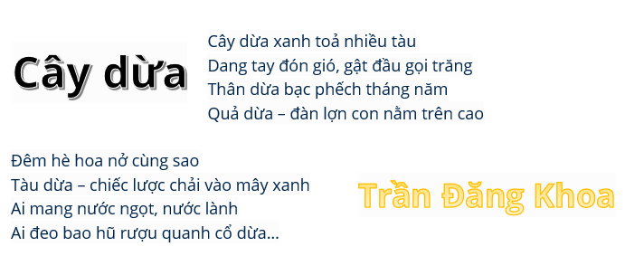

Làm thế nào để tạo chữ NGHỆ THUẬT trong word nhỉ?

Slide 5


Con đã được học những gì?
MÔN CÔNG NGHỆ THÔNG TIN – KHỐI 2
CHỮ NGHỆ THUẬT

Slide 6

MỤC TIÊU
Trình bày được cách chèn chữ nghệ thuật
Vận dụng chèn chữ nghệ thuật vào văn bản

Slide 7
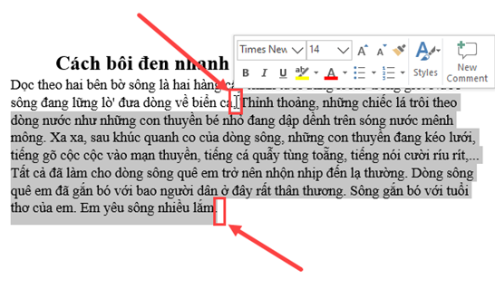
NHẮC LẠI CÁCH CHỌN VĂN BẢN(BÔI ĐEN VĂN BẢN)
Ấn giữ Điểm đầu
- Để chọn 1 đoạn văn bản:
Ấn giữ và kéo chuột trái
Kéo chuột Điểm cuối

Slide 8
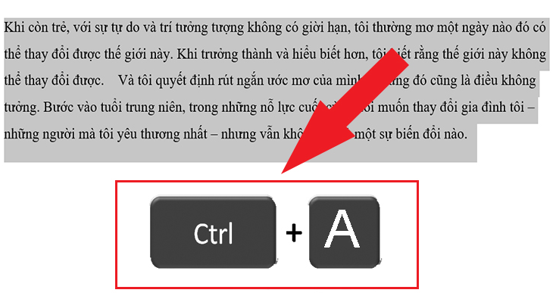
NHẮC LẠI CÁCH CHỌN VĂN BẢN(BÔI ĐEN VĂN BẢN)
- Để chọn tất cả văn bản:
Ấn tổ hợp phím (Ctrl+A)

Slide 9
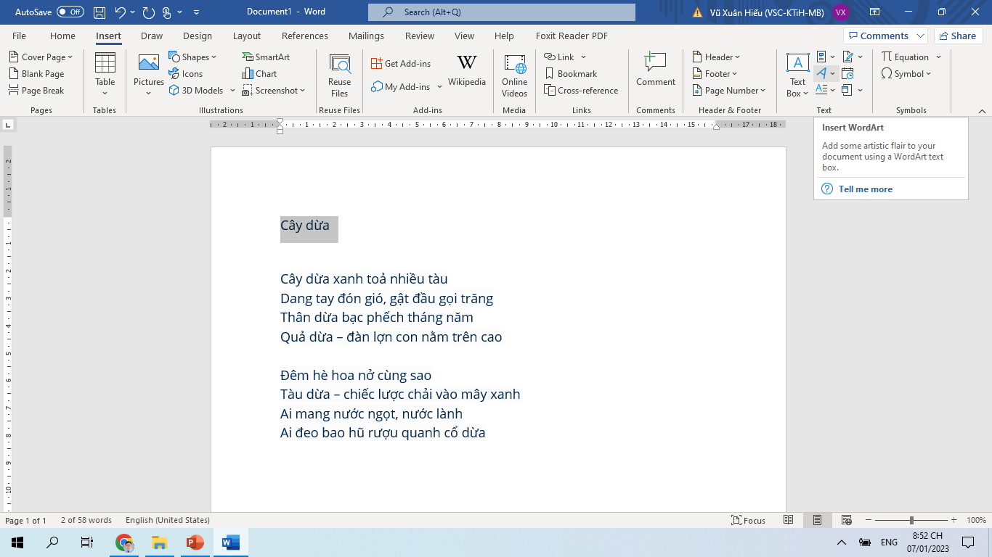
THAY ĐỔI KIỂU CHỮ NGHỆ THUẬT
Bước 1: chọn (bôi đen) văn bản cần thay đổi kiểu chữ
Bước 2: Chọn Insert→WordArt→Kiểu chữ
Bước 2
Bước 1

Slide 10
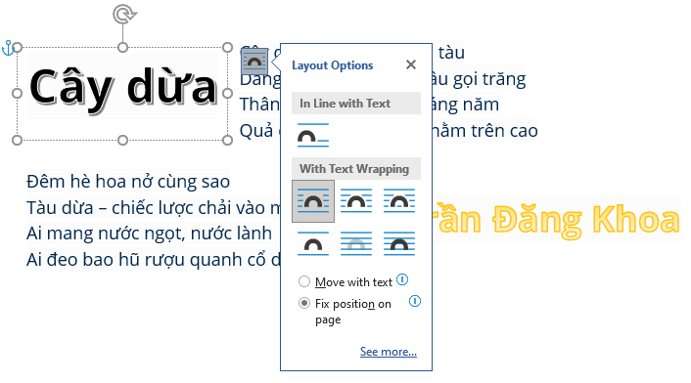
CHỌN LAYOUT CHO CHỮ NGHỆ THUẬT
Bước 1: chọn Layout Options cho kiểu chữ
Bước 2: Chọn các kiểu trình bày bên dưới

Slide 11

THỰC HÀNH
Làm việc cá nhân
Mở phần mềm Word
Gõ 1 bài thơ con thuộc
Chèn chữ nghệ thuật cho tiêu đề bài thơ
Chọn tính năng Layout cho chữ nghệ thuật

Slide 12



CHIA SẺ

Slide 13


